Slide 1
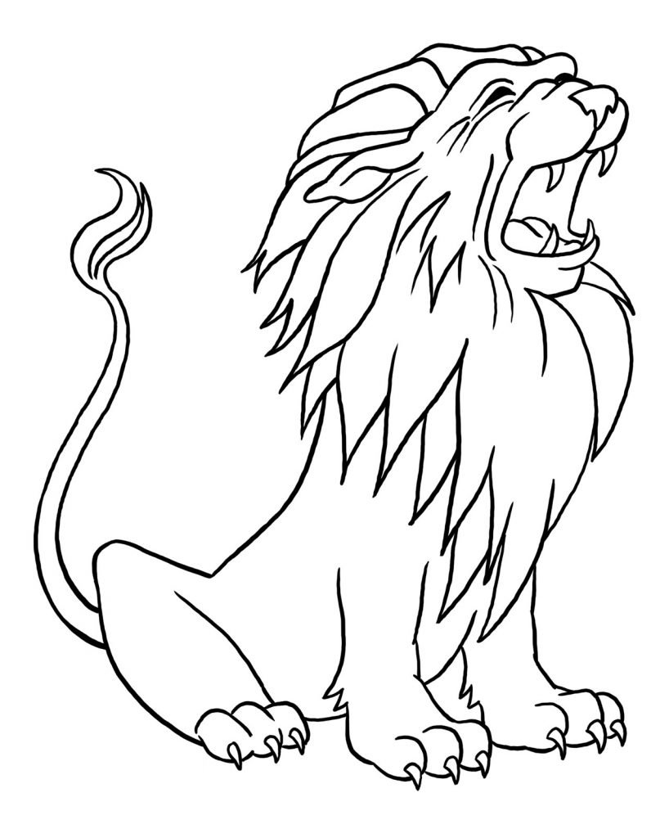
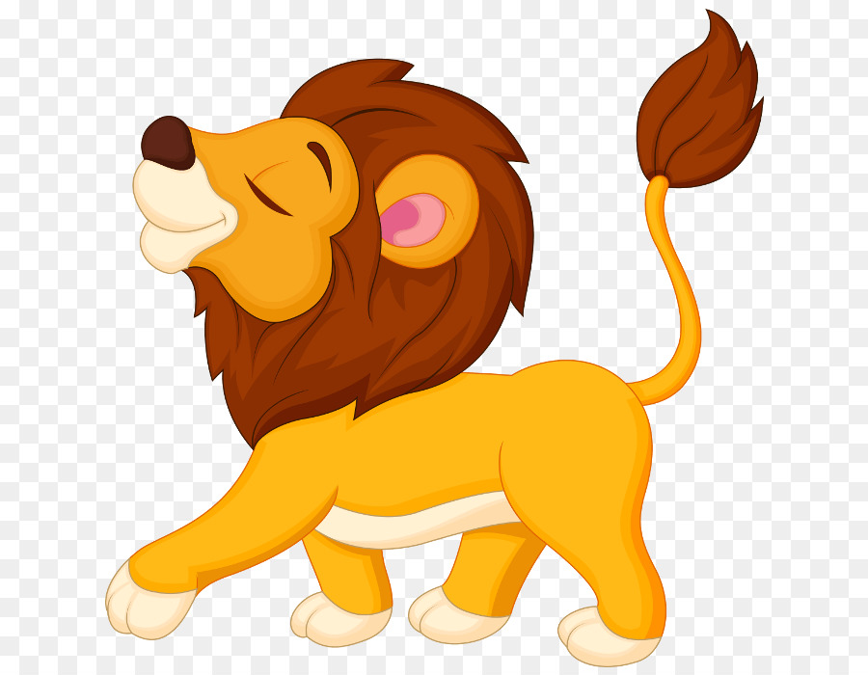
ГНЕВ И АГРЕССИЯ. КАК ОБРАТИТЬ СЕБЕ НА ПОЛЬЗУ?
подготовил:
педагог-психолог МАДОУ №16
Александрова О.А.

Slide 2
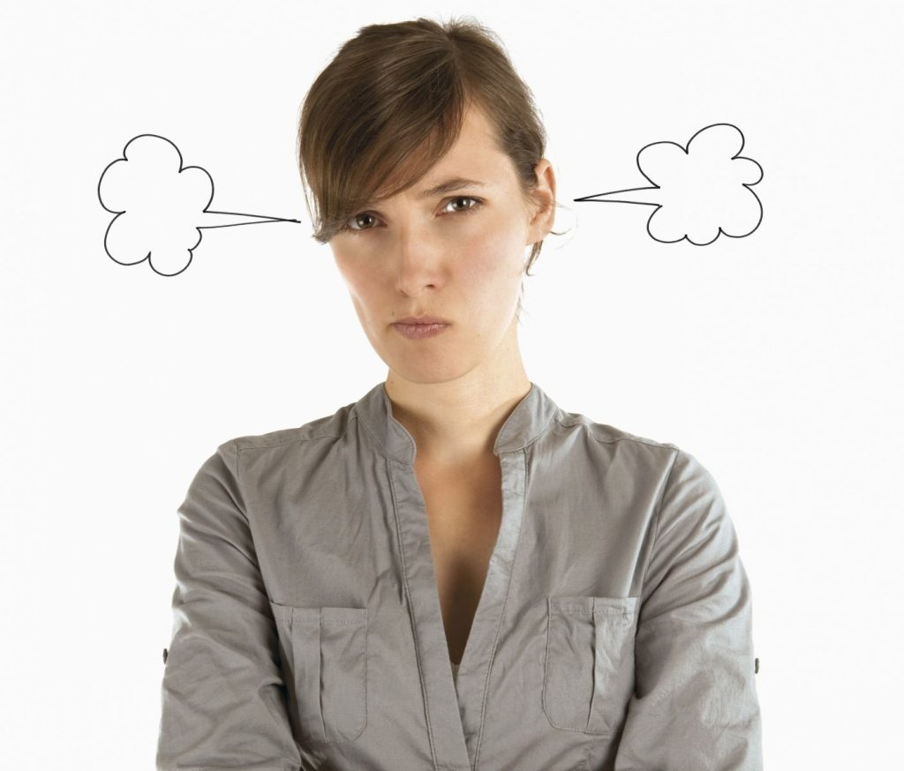
Гнев – это эмоция , которая рождается внутри нас, от внутреннего неудовлетворения ожиданий или потребностей.

Slide 3
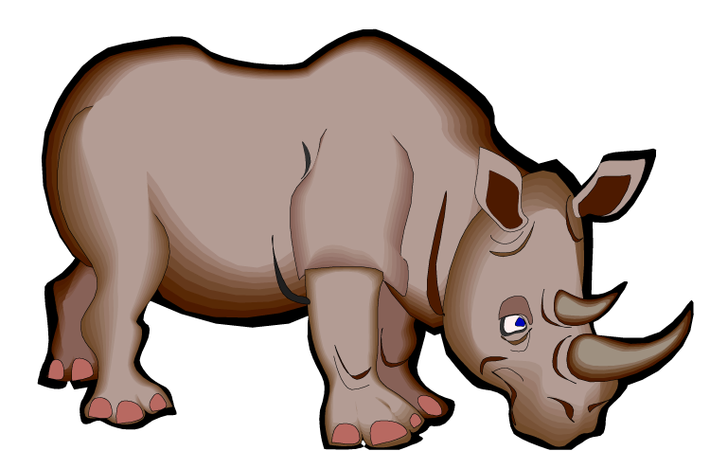
Причины гнева (злости):
физическая, эмоциональная усталость;
реакция на физическую или душевную боль;
реакция «на не то» (не оправдались ожидания);
после других сильных чувств (страх, стыд).

Slide 4
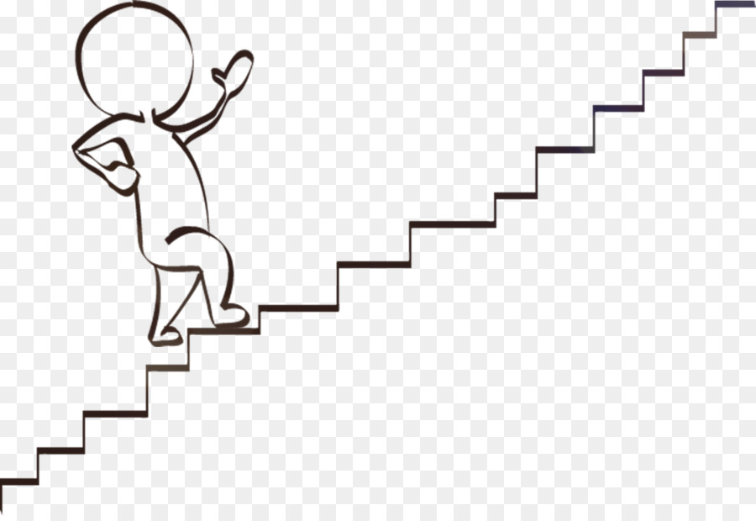
Шкала агрессивных эмоций
ярость
ненависть
гнев
злость
раздражение
недовольство

Slide 5
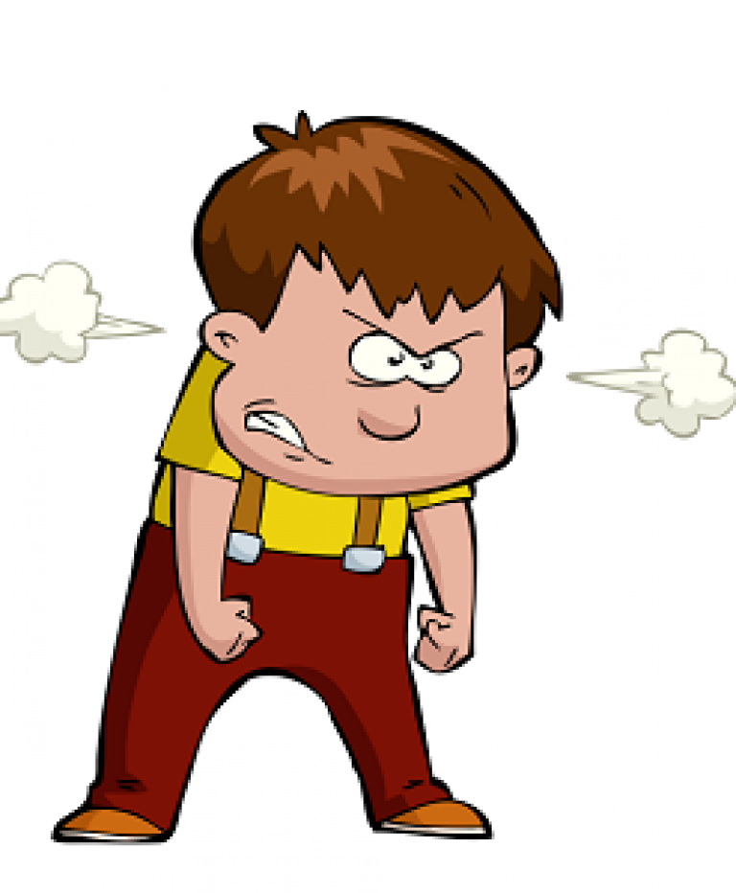
На физиологическом уровне, гнев – это мощный всплеск адреналина, (активизация мускулатуры).
На уровне психики человек ощущает нарастающее внутреннее напряжение, недовольство, в нём
доминирует возбуждение,
а не торможение.

Slide 6
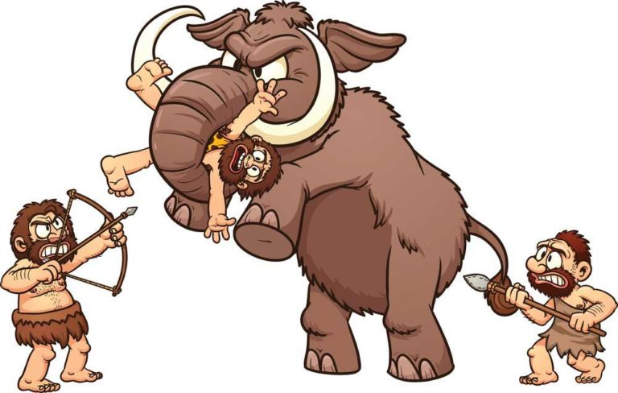
Значение в эволюционном развитии

Slide 7
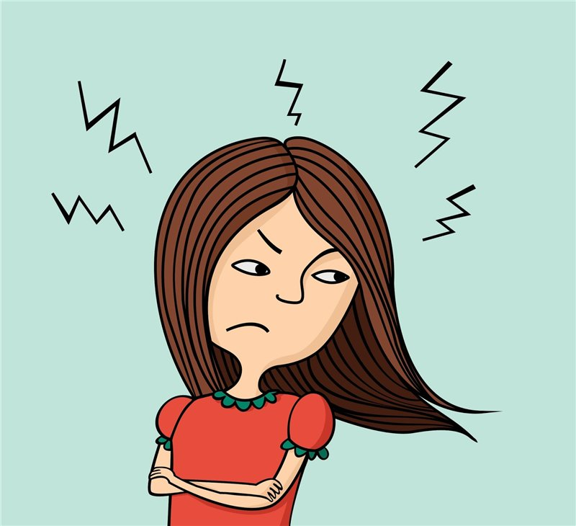
Функции гнева:
сигнализирует о неблагополучии;
- помогает глубже понять себя;
- мобилизует нашу энергию и помогает достигать цели, защищаться.

Slide 8
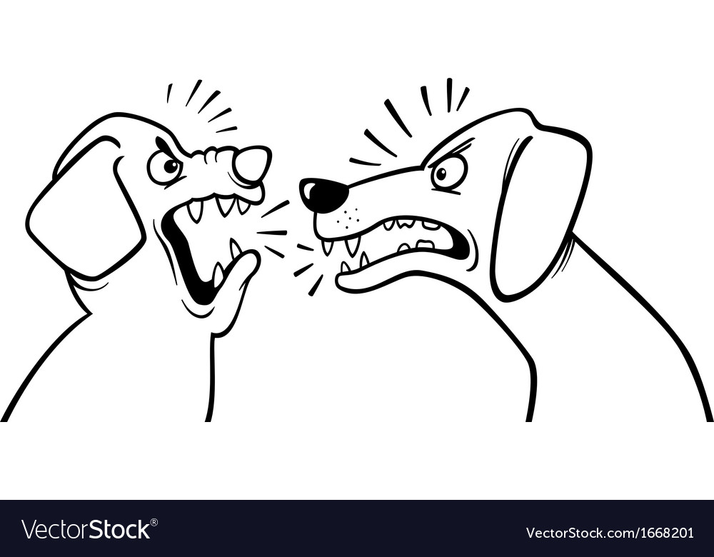
Агрессия – действия направленные на причинение вреда другому существу или объекту.

Slide 9
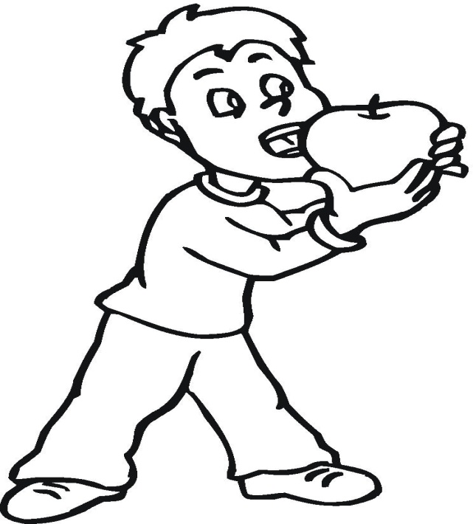
Агрессия – это энергия, необходимая для выживания.

Slide 10
Виды агрессии
Физическая агрессия – использование силы.
Вербальная агрессия – нанесение вреда при помощи слов (оскорбления, угрозы).
Прямая – непосредственно происходящая.
Косвенная – опосредованная (злые шутки, сплетни, ухмылки).
Аутоагрессия – причинение вреда себе.

Slide 11
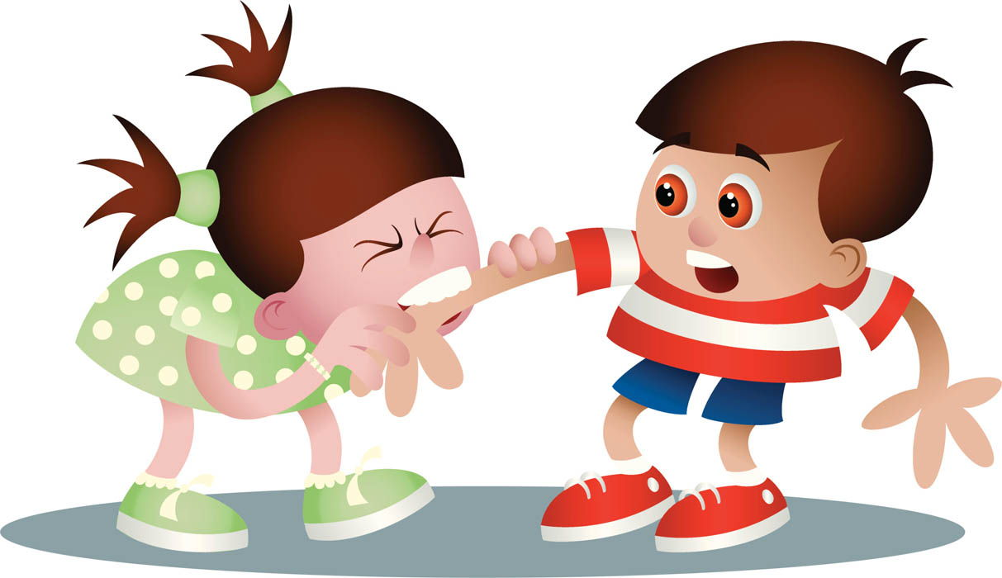
Агрессия в нашей культуре

Slide 12
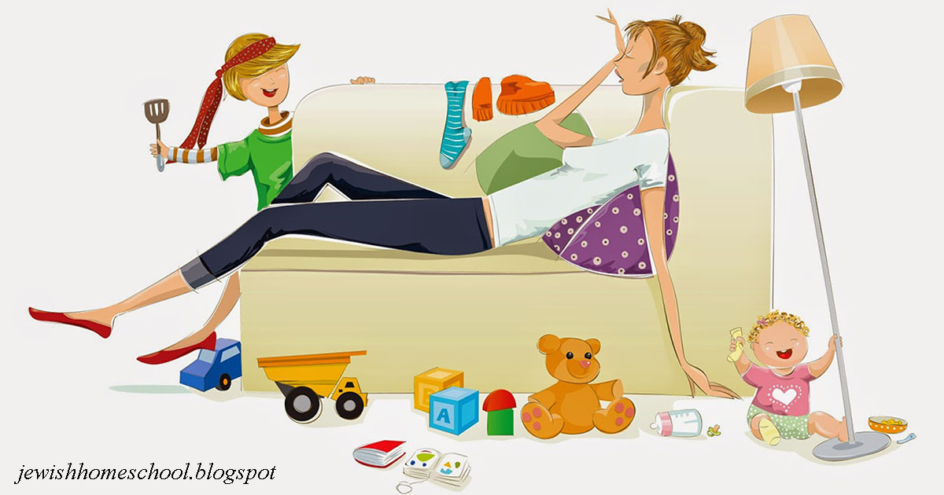
Жертвенность

Slide 13
Косвенная агрессия (И. Млодик)
Сарказм
«Пилешь»
Унижение
Раздражение
Игнорирование
Сплетни, интриги
Демонстративность
Нападение на ценности другого человека

Slide 14
Запомни мужик!
Женщина, отвечающая на все твои вопросы фразой «Все нормально!» - это
самое опасное явление
в мире!

Slide 15
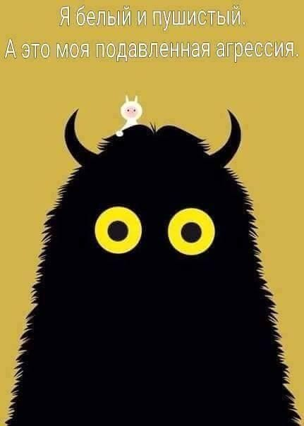
Я белый и пушистый,
а это моя подавленная агрессия

Slide 16
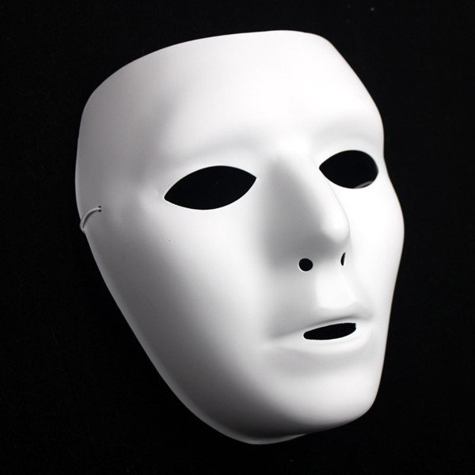
Мимика человека, с подавленным гневом
Мимика сглажена.
Нет искренних эмоций.

Slide 17
Последствия подавленного гнева, агрессии
Психосоматика, в том числе у детей.
Нарушение контактов
с окружающими людьми.
Срывы, человека «несет».

Slide 18
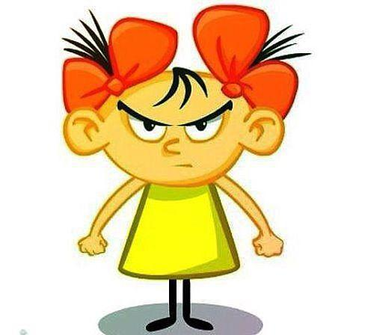
Что делать?
1. Разрешить себе злится!
Злитесь чаще,
т.к. если вы станете злится чаще,
вы будете делать это в адекватной форме.
(Ирина Млодик)
2. Развивать способность осознавать свои эмоциональные переживания, свои потребности.

Slide 19
Адекватное выражение гнева, агрессии
1. Сказать «Стоп»:
«Меня бить нельзя!»
«Мне неприятно!»
«Остановись!»
«Мне не нравится!»
«Мне не комфортно!»
«У вас нет права!»

Slide 20
2. Говорить о своих эмоциях и чувствах
«Я огорчена…»
«Я злюсь …»
«Я раздражаюсь…»
«Я в гневе…»
«Я буквально разваливаюсь на части…»
«Мне было очень больно…»
«Я чувствую себя атакованной тобой…»

Slide 21
3. Отреагирование
Физическая нагрузка.
Рвать бумагу.
Слепить и сломать обидчика.
Кричать.

Slide 22
Практика
1. В детстве, когда я злилась, родители…
2. Я раздражаюсь когда…
3. Я злюсь когда…
4. Я терпеть не могу когда…

Slide 23
СПАСИБО ЗА ВНИМАНИЕ!

